Slide 1
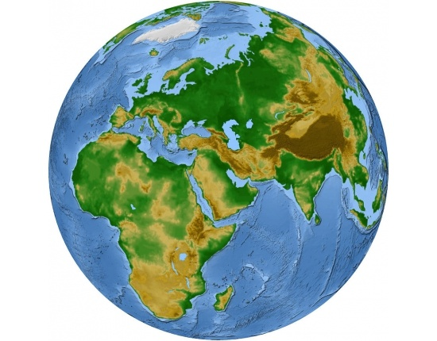
Наша планета Земля

Slide 8
Оборудование

Slide 9
Одежда

